Slide 1
Градът като учебна площадка достъпна за всички деца

Slide 2
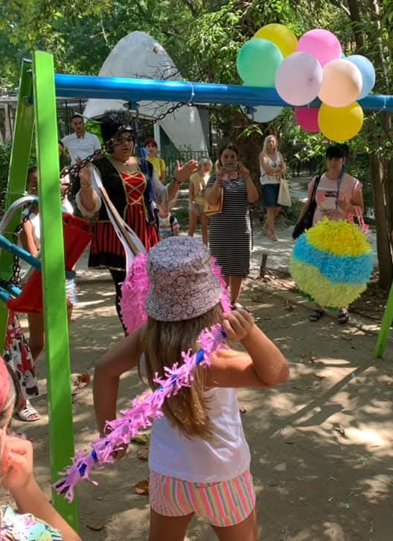
Кой заслужава да получи знания и приятелства повече от нашите деца, нашето бъдеще?

Slide 3
Имат ли място различните деца на детската площадка?

Slide 4
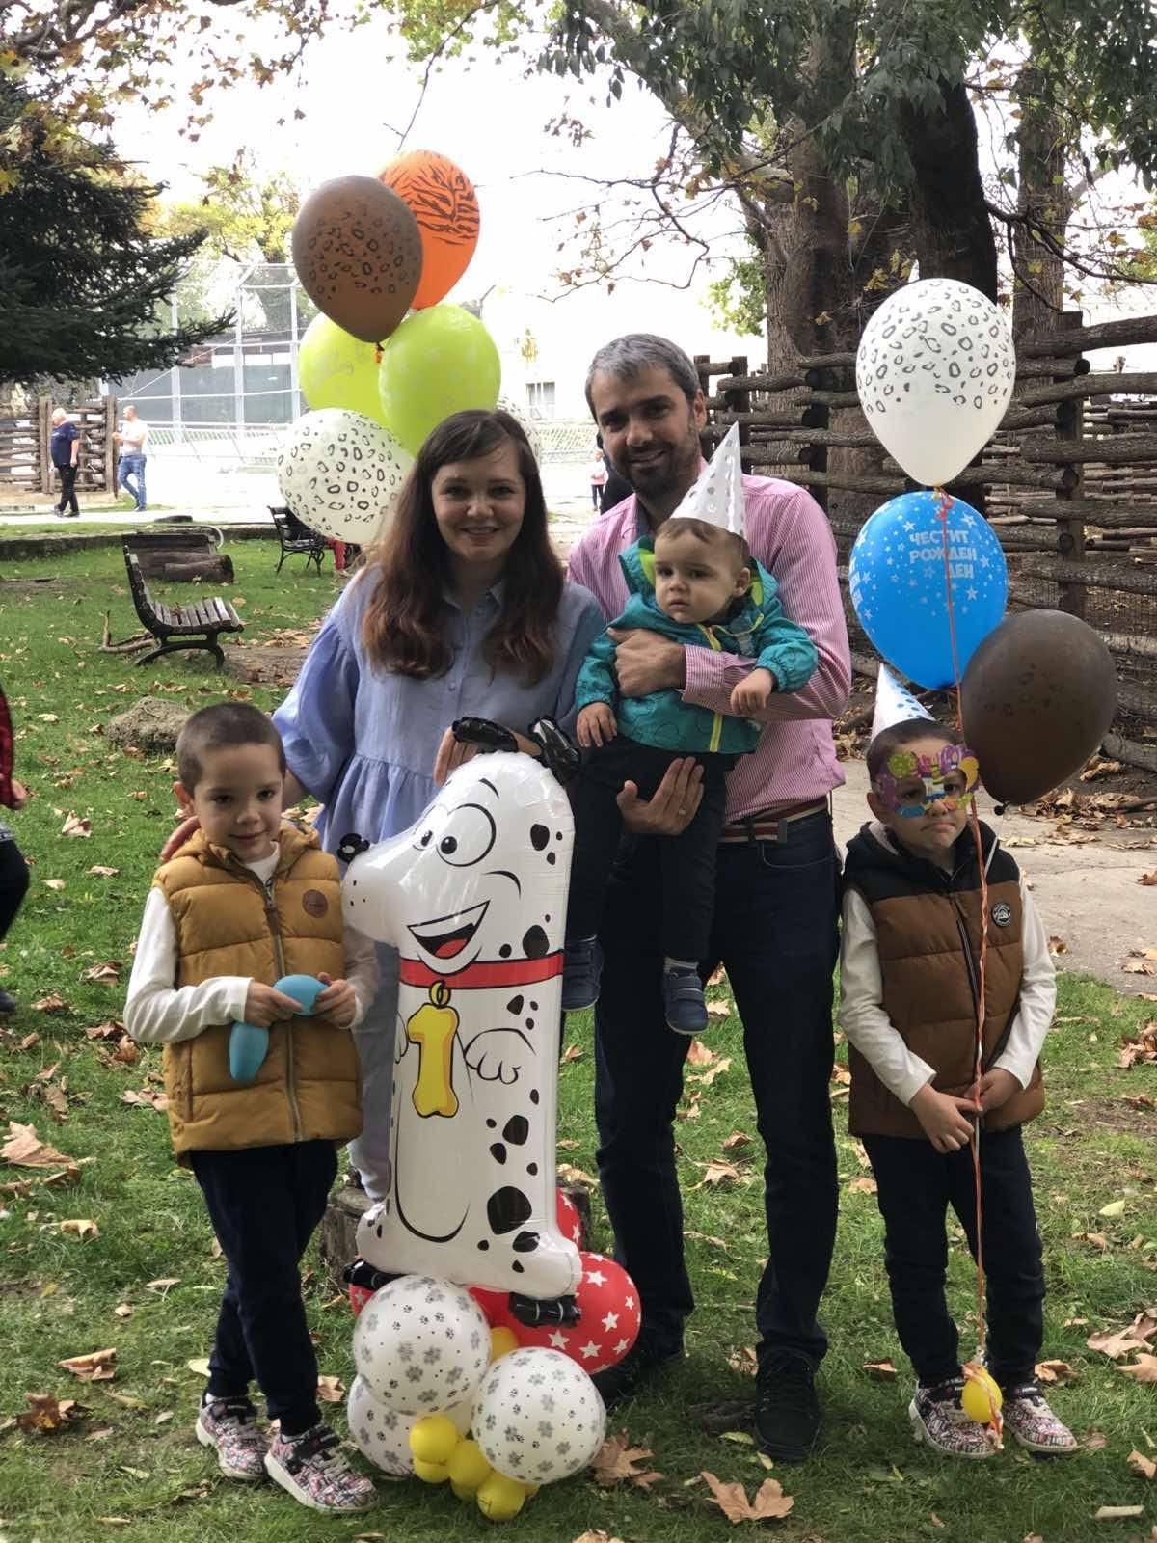
Как се роди идеята за въртележката?

Slide 5
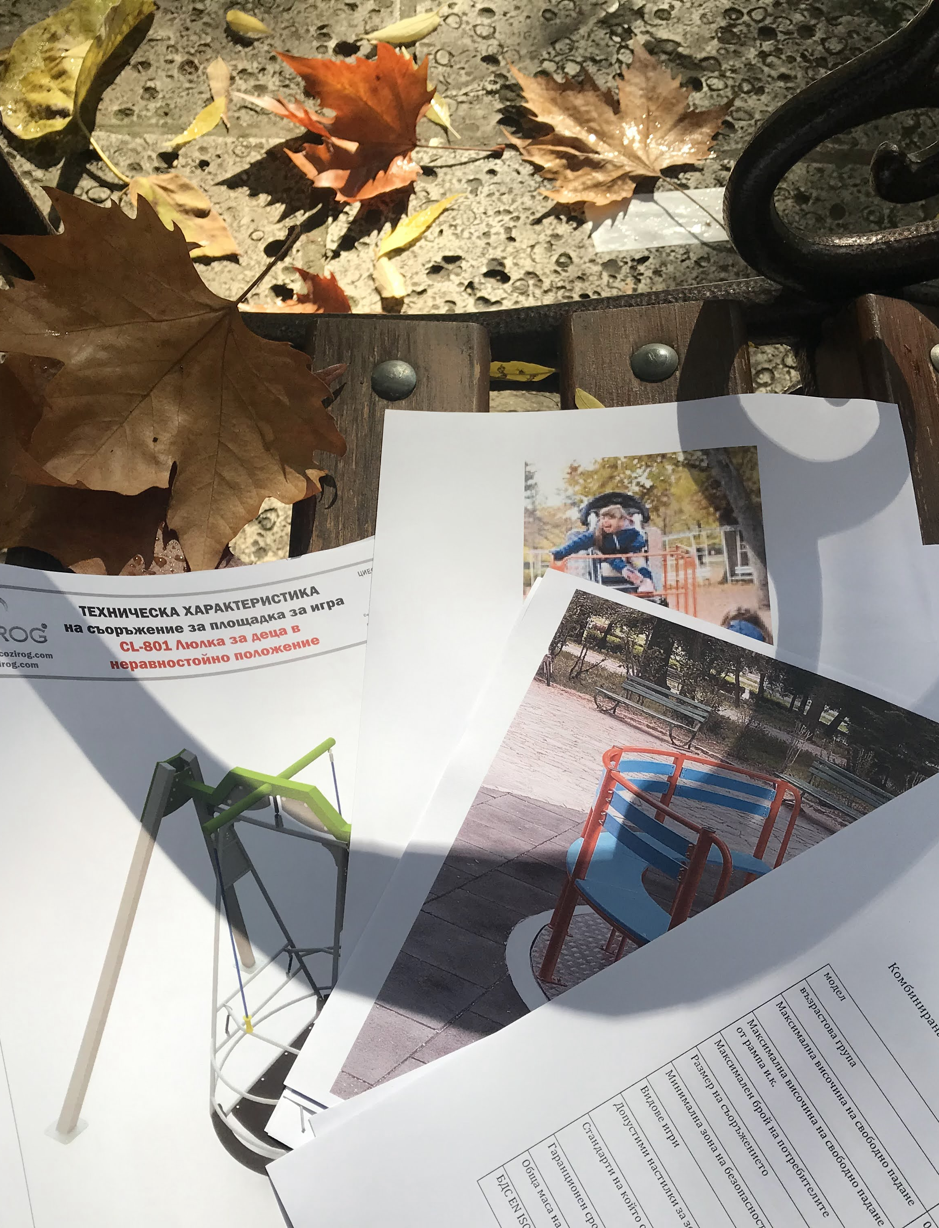
Какви усилия положих, за да се случи?

Slide 6
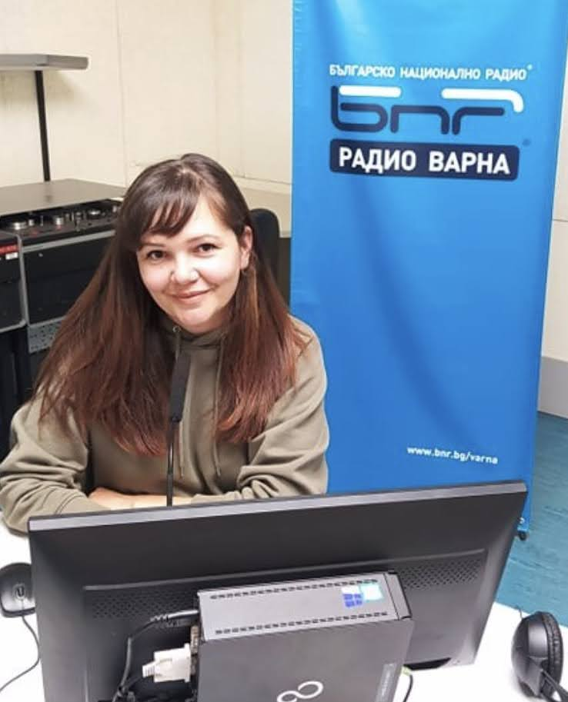

Помогна ли ми някой?

Slide 7
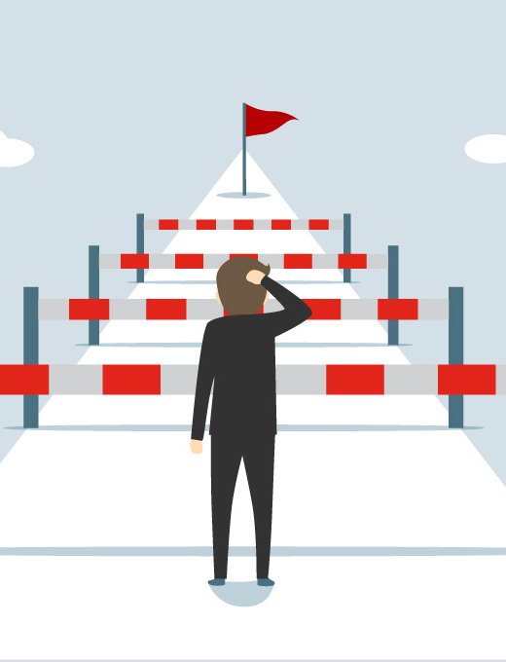
Кое ме затрудни?

Slide 8
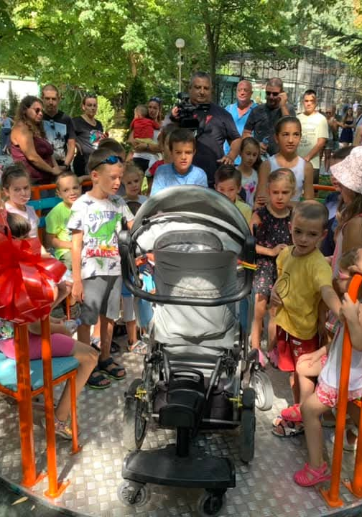
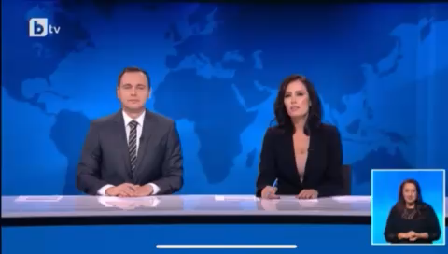
Резултат!

Slide 9
Благодаря за вниманието!

